Slide 1

Caracterización de epóxicos a nivel ingenieril para un dispositivo de intervención cardiológica
Empresa: Boston Scientific
Daniel Rodríguez Chávez
Experiencia Profesional II

Slide 2
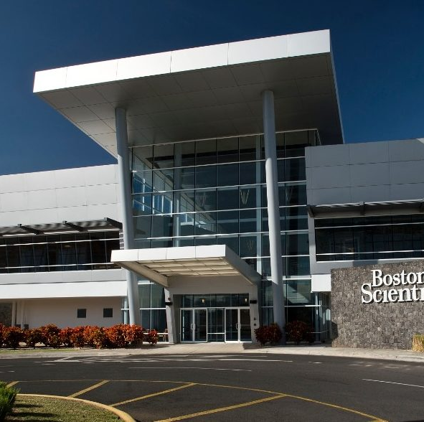
Acerca de la empresa
Es una empresa de manufactura en la industria médica, de origen norteamericano, multinacional, que inicio operaciones en Costa Rica en el 2004 en la Aurora de Heredia, extendiendo las mismas hacia la planta más grande hasta el momento en el Coyol de Alajuela en 2009, y una nueva planta por inaugurarse este año 2022 en La Lima de Cartago.
La empresa es conocida a nivel mundial por la creación y distribución de dispositivos médicos de alta tecnología que tiene como objetivo mejorar la calidad de vida de las personas, así como productos médicos quirúrgicos mínimamente invasivos, es decir, que la integridad y el estilo de vida del paciente se vean lo menos afectados posible.

Slide 3
Planteamiento del problema
El proceso de manufactura del opticross, cuenta con distintas estaciones, varias de estas, utilizan una materia prima, conocida como epóxicos, un adhesivo termo endurecible y con propiedades tanto aislantes como conductoras de electricidad.
El uso de este material, no cuenta con algún parámetro de control que permita saber si puede utilizarse más o menos tiempo, dejándolo a la incertidumbre
Su desperdicio es considerablemente alto , ya que no se sabe cuando el epóxico sigue siendo funcional

Slide 4
Objetivos del proyecto
Objetivo general
Proponer un parámetro de control y metodología de prueba para determinar el punto máximo de utilización de los epóxicos 6511 bondline y Silver loaded en las estaciones de manufactura utilizadas para el ensamble de un dispositivo médico renombrado como “Opticross”
Objetivos específicos
Analizar parámetros de proceso de manufactura relevantes para los epóxicos “6511 Bondline” y “Silver loaded 2080” para definir una variable de control que permita una utilización más eficiente
Recomendar una equipo o medio de medición que permita cuantificar la variable de control en la utilización de los epóxicos 6511 Bondline y Silver loaded 2080
Elaborar una guía de utilización del equipo o medio de medición identificado que permita un monitoreo en ambiente de producción para la variable de control identificada

Slide 5
Alcance del proyecto
El proyecto se limitará a la caracterizar sólo los epóxicos
Se trabajará caracterizar específicamente el epoxico conocido como Bondline 6511, con posibilidad de expandirlo al epoxy silver loaded 2080 de plata.
El proyecto se trabaja por ahora como una propuesta, con potencial posibilidad de implementación

Slide 6
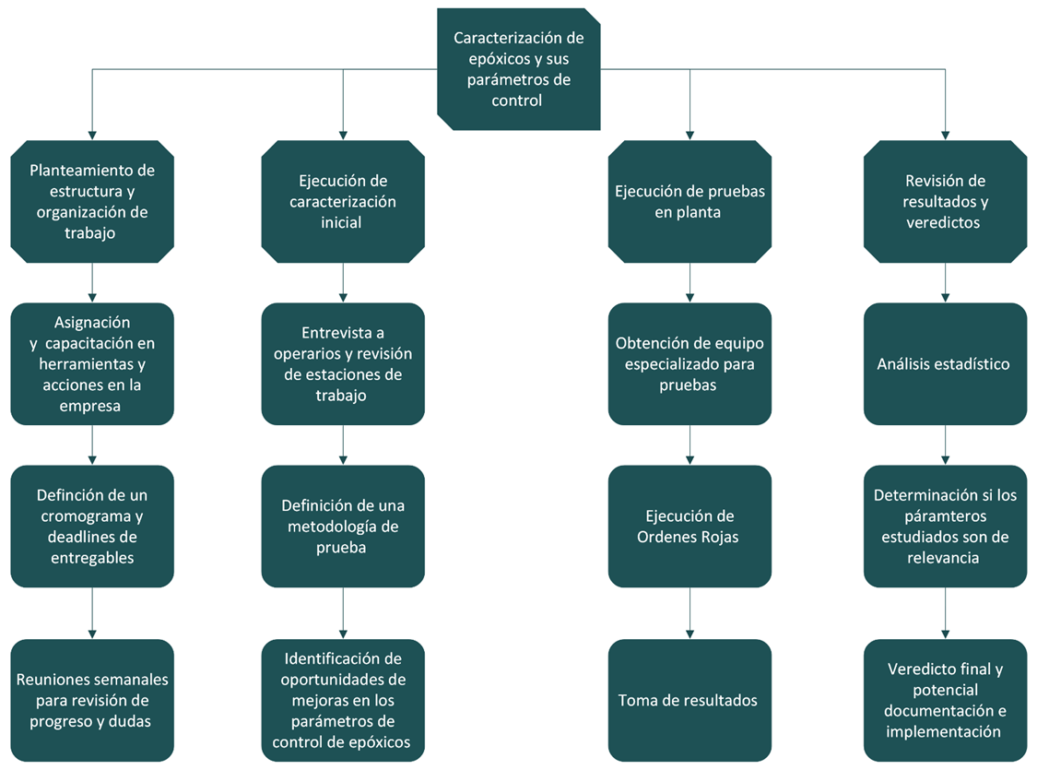
Estructura detallada del trabajo
Notes:
Se han completado las 2 primeras fases del proyecto
Planeamiento
Caracterización
50% de avance del proyecto

Slide 7
Gestión de riesgos
Notes:
La gestión de riesgos, 3 grandes factores que se contemplaron
Entrenamientos
No poder correr las pruebas
Falta de equipo

Slide 8
Recursos
Recurso | Descripción | Costo estimado ($)
Equipo de refrigeración para almacenamiento de epóxicos | Se necesita cotizar y comprar un equipo de refrigeración para pruebas de almacenamiento de la materia prima a estudiar | 265
Ordenes Rojas | Es necesario correr ordenes de prueba en la planta de producción, para determinar qué factores y que observaciones en tiempo real se tienen acerca de la posible nueva implementación | 114 (Costo unitario)
Raw Material (epóxicos) | Se necesita sacar de las materias primas varias muestras de epóxicos para pruebas en laboratorio. (Al menos 8 epóxicos en total, 4 de cada tipo) | 80
Viscosímetro | Viscosímetro que cumpla las necesidades del proceso, que básicamente se necesita que pueda medir un volumen pequeño y que pueda medir viscosidades altas | Se cuenta con uno para pruebas en la empresa

Slide 9
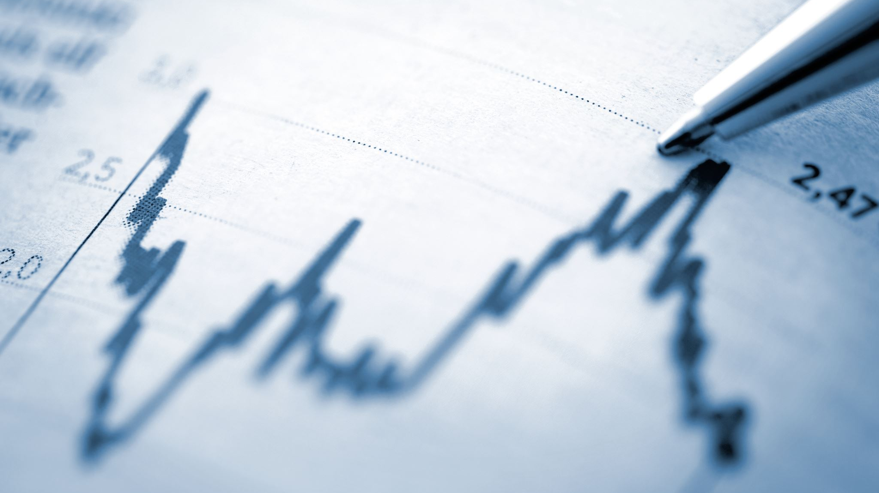
Resultados hasta ahora

Slide 10
Reporte de avance
Etapa | Actividades | Estado
Planeamiento de estructura y organización del trabajo | Asignación y capacitación en herramientas y acciones en la empresa Definición de un cronograma y deadlines de entregables Reuniones semanales para revisión de progreso y dudas | Completada
Ejecución de caracterización inicial | Entrevista a operarios y revisión de estaciones de trabajo Definición de una metodología de prueba Identificación de oportunidades de mejora | Completada

Slide 11
Caracterización inicial
Se logró identificar un método de mantenimiento del equipo, el cúal fue el uso de acetona como disolvente de incrustaciones residuales del epóxicos en los capilares del epóxico
El material está presente en un proceso de otra unidad de producción de la emprea, por lo que no es necesario buscar un suplidor externo, una gran ventaja

Slide 12
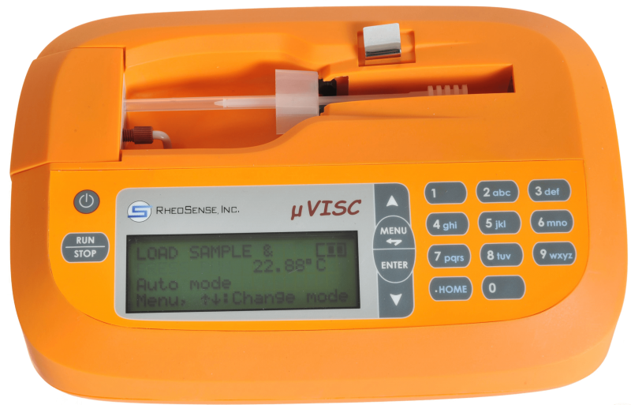
Identificación del equipo necesario
El equipo, se concluyó que el adecuado, ya se poseía en la empresa y estaba como una de pruebas de laboratorio, es es conocido como el microVisc
El mismo se ajusta al tamaño pequeño de la muestra requerida, es capaz de soportar valores altos de viscosidad

Slide 13
Recomendaciones
Uso del training just in time para accesos más rápidos y eficientes a plataformas de la empresa
Mejor distribución del tiempo
Mejor predicción de riesgos

